Slide 1

ВИВЧАТИ
ПРИЙМАТИ
ВІДСТОЮВАТИ
ПРАВА ЛЮДИНИ

Slide 2

Визнання прав людини означає визнання право кожного заявити: я маю ці права, незалежно від поглядів та дій інших, тому що я, так само як і інші, людина. А права людини притаманні кожній людині.
Права людини
– це основні права і свободи, які надаються усім людям, незалежно від національності, статі, національного чи етнічного походження, раси, релігії, мови або іншого статусу.
ЛЮДСЬКА ГІДНІСТЬ
РІВНІСТЬ
Права людини можна розуміти як щось, що визначає базові норми, необхідні для того, щоб жити з відчуттям гідності, а їх універсальність витікає з того, що у цьому усі люди рівні. Ми не можемо і не маємо нікого виділяти у цьому.

Slide 3

ПРИНЦИПИ
Права людини гарантовані на міжнародному рівні
Захищені законом та орієнтовані на людську гідність
Права людини захищають як і окрему особистість, так і цілі групи людей
Права людини не можна ні у кого відняти
Права людини рівні, взаємозалежні та універсальні.

Slide 4



ПОКОЛІННЯ ПРАВ
ПРАВА СВОБОДИ
ПРАВА РІВНОСТІ
ПРАВА СОЛІДАРНОСТІ
Громадянські та політичні права, свобода вираження, свобода асоціацій, право на життя, справедливий суд, права на участь в політичному житті суспільства.
Соціальні, економічні та культурні права, відповідний рівень життя, право на труд, на вступ в профспілки, на здоров’я та освіту.
«Нові», в процесі становлення та прийняття. Вони відносяться до колективних прав суспільства та народу. Право на сталий розвиток, мир та здорове середовище.
І
ІІ
ІІІ

Slide 5

Територіальні, передбачають наявність громадянства, тобто юридичний зв’язок людини і держави.
Спеціально-соціальні (юридичні) – закріплюються в законодавстві, нормативно-правових договорах, судових прецедентах і перебувають під захистом держави, громадянином якої є особа.
Політично залежні – залежать від політики держави, державного (політичного) режиму задовольняють як природні потреби, так і політичні та інші інтереси.
Є визначено зобов’язальними – залежать від виконання обов’язків, які мають громадяни держави.
Мають чітко окреслену форму вираження і сферу реалізації – первинно закріплені в конституції певної держави, і їх реалізація охоплює сферу відносин індивіда з державою.
ПРАВА ГРОМАДЯНИНА
Громадянство – основний канал, яким здійснюються права людини.

Slide 6
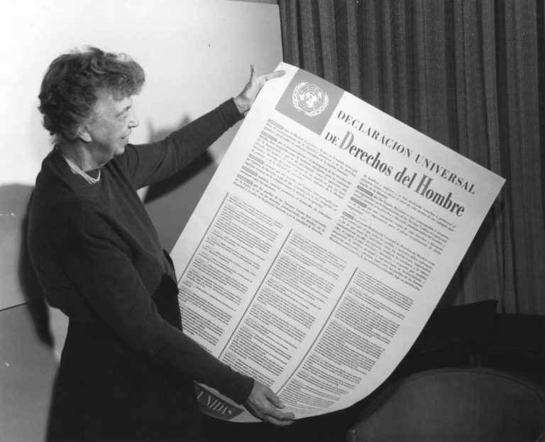
Європейські держави зробили значний внесок в розробку найважливішої декларації ХХ століття по правам людини – Загальна декларація прав людини, прийнята Генеральною Асамблеєю ООН 10 грудня 1948 року. Прийнята двома роками пізніше Європейська конвенція з захисту прав людини, яка має юридичну силу для всіх держав-членів Ради Європи, яка заснована на принципі та дусі документа ООН.
Елеонора Рузвельт, Голова Комісії ООН з прав людини, яка підготувала проект Загальної декларації прав людини.

Slide 7


Slide 8

«Загальна декларація прав людини» — рішення Генеральної Асамблеї ООН, яке є найавторитетнішим джерелом міжнародних норм щодо прав людини.

Slide 9
«Загальна декларація прав людини» була прийнята Генеральною Асамблеєю ООН 10 грудня 1948 р. в паризькому палаці Шайо. Її перекладено принаймні 375 мовами й діалектами мов.
Декларація була прямим наслідком досвіду Другої світової війни і вперше сформулювала ті права, які повинна мати кожна людина.
Декларація мала рекомендаційний характер, містила 30 статей, зміст яких був уточнений і розвинутий через інституції міжнародних угод.

Slide 10
Україна ратифікувала ці акти 1973 р.
Понад сто країн світу також ратифікували ці акти. Тим самим вони зобов'язалися привести своє національне законо-давство у відповідність до прописаних у пактах вимог.
Міжнародно-правові акти отримали верховенство над внутрішнім законодавством. А це надало можливість громадянину, чиї політичні чи громадянські права порушені, звернутися за захистом безпосередньо до Комітету з прав людини при ООН, якщо він вичерпав можливості захисту, надані національним законодавством.
Якщо ж певне право людини не отримало конституційного закріплення з боку держави, воно визнається таким на основі міжнародних актів.

Slide 11
ВИВЧАТИ
ПРИЙМАТИ
ВІДСТОЮВАТИ
ПРАВА ЛЮДИНИ

Slide 12
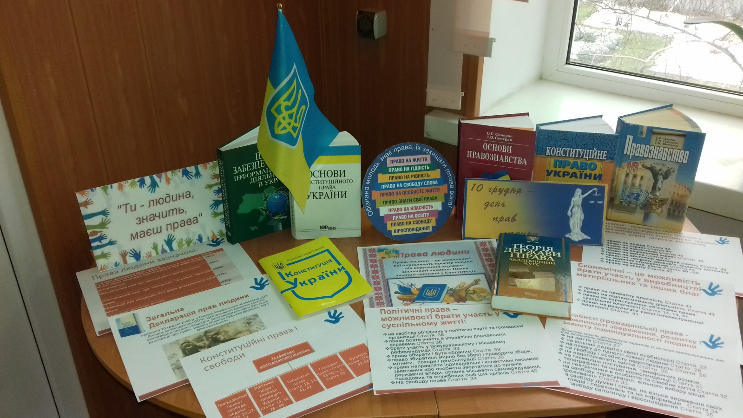
Література, яка знаходиться у фонді бібліотеки Новокаховського політехнічного фахового коледжу

Slide 13

«Правознавство (профільний рівень)» підручник для 11 класу. Філіпенко Т. М., Сутковий В. Л. – К. : Генеза, 2019. – 384 с.
Даний курс ви розпочинаєте з знакового латинського вислову про пріоритет розуміння сутті закону. Для стрімкого розвитку української правової держави, що грунтується на верховенстві права та пріоритеті прав і свободи людини, реалізації стратегічного плану держави щодо повноправного членства України в ЄС і НАТО необхідні компетентні, відповідальні, свідомі громадяни. Для професій тісно пов’язаних з юриспруденцією важливим є не лише знання закону, але й розуміння ваги загальнолюдських цінностей та чеснот.

Slide 14
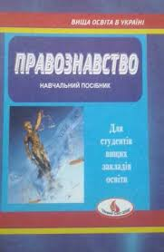
Правознавство: Навчальний посібник / За заг. редакцією П.Д. Пилипенка. - Львів: "Новий Світ-2000", СПД ФО "В.М. Піча" 2017. - 516 с.
Навчальний посібник містить матеріал з лекційних курсів «Основи держави і права», «Конституційне право України», а також з окремих галузей держави і права: трудового, фінансового, сімейного, цівільного, кримінального, земельного, екологічного та ін. Значна увага в ньому приділена судовій системі, судочинству, правоохоронним та правозахисним органам України.

Slide 15

Правознавство. Гавриш С.Б., Сутковий В.Л., Філіпенко Т.М. К : Генеза. – 2010. – 416 с.
Підручник підготовлено відповідно до чинної навчальної програми з правознавства, затвердженої Міністерством освіти та науки України. Автори врахували зміст сучасної системи знань про державно-правові явища та особливості організації навчального процесу на стандартному та академічному рівнях.
Матеріал направлений на оволодіння найважливішими поняттями і термінами, вироблення основ правомірної поведінки.
Підручник сприятиме розвитку критичного мислення, рефлексії, умінню розмірковувати.
Під час користування підручником студентам допоможуть піктограми.

Slide 16

Основи конституційного права України [Текст]: підручник / М. І. Козюбра [та ін.]; ред. В. В. Копейчиков; Державний український педагогічний ун-т ім. М. П. Драгоманова. - К. : Юрінком, 2008. - 208 с.
У підручнику розкриваються соціально-правова природа конституції, її специфіка як акта прямої дії. Дається системне висвітлення конституційних положень, визначаються правові поняття та терміни. Структурно підручник побудовано за змістом Конституції України. В ньому чітко розмежовуються логічні зв’язки, відслідковується система конституційних стримань та противаг, конкретизуються питання прав, свобод та обов’язків людини та громадянина, проведення виборів та референдумів, роз’яснюється компетенція органів державної влади, органів місцевого самоврядування та правосуддя.

Slide 17

Конституційне право України : підручник / за ред.: Ю. М. Тодика, В. С. Журавський. - К. : Вид. Дім "Ін Юре", 2012. - 544 с.
У підручнику системно, з урахуванням сучасного стану конституційно-правового регулювання суспільних відносин в Україні, практики реалізації конституційного законодавства аналізуються питання теорії Конституції, основ конституційного ладу, прав, свобод і обов'язків людини і громадянина, конституційних засад громадянського суспільства, статусу політичних партій та громадських організацій, засобів масової інформації, організації і проведення виборів, всеукраїнського та місцевих референдумів, розкриваються конституційно-правовий статус Верховної Ради України, Президента, Кабінету Міністрів, Конституційного Суду, органів суду і прокуратури, місцевого самоврядування, територіальний устрій України

Slide 18
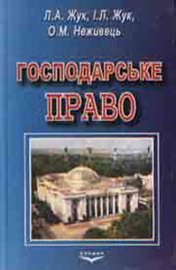
Господарське право: Навчальний посібник / Жук Л. А., Жук І. Л., Неживець О. М. - К. : Кондор, 2013. - 400 с.
У навчальному посібнику розглядаються організаційно-економічні і правові основи господарської діяльності підприємств, господарських товариств і об'єднань. Послідовно аналізується господарське законодавство, норми якого регулюються Господарським кодексом України. Для студентів та аспірантів юридичних і економічних вищих навчальних закладів, викладачів, підприємців, а також для всіх, хто цікавиться питаннями правового регулювання підприємницької діяльності та господарського права.

Slide 19
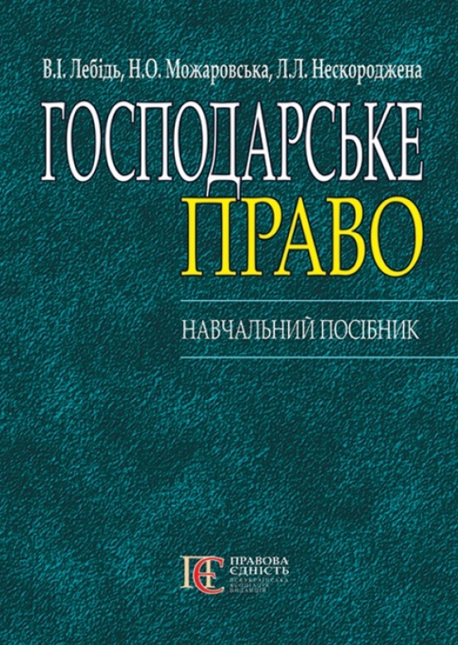
Господарське право: навчальний посібник. – 2-ге видання допов. і перероб. Лебідь В.І., Можаровська Н.О., Нескороджена Л.Л. – К. : ЦНЛ, 2014. – 416 с.
Навчальний посібник укладено відповідно до нормативно-правових актів станом на 01.06.2014 р. і висвітлює основні теми та інститути господарського права – загальної частини (поняття господарського права, господарські правовідносини, господарське законодавство, суб’єкти господарських правовідносин, майнова основа господарювання, господарські зобов’язання, господарсько-правова відповідальність) та спеціальної частини (особливості правового регулювання певних видів господарських відносин).

Slide 20

Цивільне процесуальне право України: підручник / М. Й. Штефан. – К. : Вид. Дім "Ін Юре", 2005. – 624 с.
У підручнику розкривається встановлений законом процесуальний порядок розгляду і вирішення цивільних справ у судах України у формі цивільного судочинства. Аналізуються питання: поняття цивільного процесуального права, предмет і метод його регулювання, принципи процесу, цивільні процесуальні правовідносини, види проваджень, стадії цивільного процесу, компетенція цивільного судочинства, цивільна процесуальна правосуб'єктність громадян і юридичних осіб, їх правове становище у всіх видах провадження і стадіях розвитку цивільного судочинства, постанови суду та цивільне судочинство з іноземним елементом.

Slide 21

Комерційне право. Курило М.П. : навчальний посібник. – Суми : Університетська книга, 2011. – 238 с.
У посібнику висвітлено основні засади сучасного комерційного права, його складові, розглянуто питання патентування та ліцензування, внутрішньої торгівлі і прав споживачів. Матеріал викладено в стислій і доступній формі. Призначений для студентів денної та заочної форми навчання зі спеціальностей «Маркетинг», «Товарознавство і торговельне підприємництво», працівників торгівлі, контролюючих та правоохоронних органів, а також для всіх, хто цікавиться комерційним (торговим) правом.

Slide 22

Цивільне право України. Договірні та недоговірні зобов’язання: [підручник] /[С. С. Бичкова, І. А . Бірюков, В. І . Бобрик та ін.]; за заг. ред. С. С . Бичкової. – 3-тєвид., змін. та допов. – К.: Алерта, 2014. – 496 с.
Для студентів, аспірантів, викладачів, науковців, практикуючих юристів, зокрема, суддів, адвокатів, юрисконсультів, та всіх, хто цікавиться теоретичними і практичними проблемами цивільного права.

Slide 23

Інформаційне законодавство України : Науковопрактичний коментар / Ін-т держави і права ім. В. М. Корецького НАН України; За ред. Ю. С. Шем-шученка, І. С. Чижа. - К. : «Юридична думка», 2006. - 232 с.
У Коментарі здійснюється наукове тлумачення більшості основних законо-давчих актів у галузі інформаційного законодавства.

Slide 24
Бібліотека коледжу рекомендує е-сервіси для самостійного використання і отримання правової інформації та консультаційної допомоги від офіційних органів центрального і місцевого самоврядування:
http://poslugy.gov.ua/ – Єдиний державний портал адміністративних послуг;
http://www.z.gov.ua/ – Єдиний інформаційний веб-ресурс звернень громадян до органів державної влади та органів місцевого самоврядування;
http://rada.gov.ua/ – Офіційний вебпортал Верховної Ради України (дозволяє ознайомитися як з діючим законодавством України, так і законопроектами, що знаходяться у стадії обговорення);
http://www.president.gov.ua/ – Офіційне інтернет-представництво Президента України (Ресурс надає можливість переглянути укази, розпорядження Президента України);
https://www.kmu.gov.ua/ - Портал надає доступ до правових актів, виданих Кабінетом Міністрів України, дозволяє подавати петиції та звернення, а також отримати інші е-послуги, пов'язані з охороною здоров'я, громадянством, соціальним захистом тощо.

